Slide 1
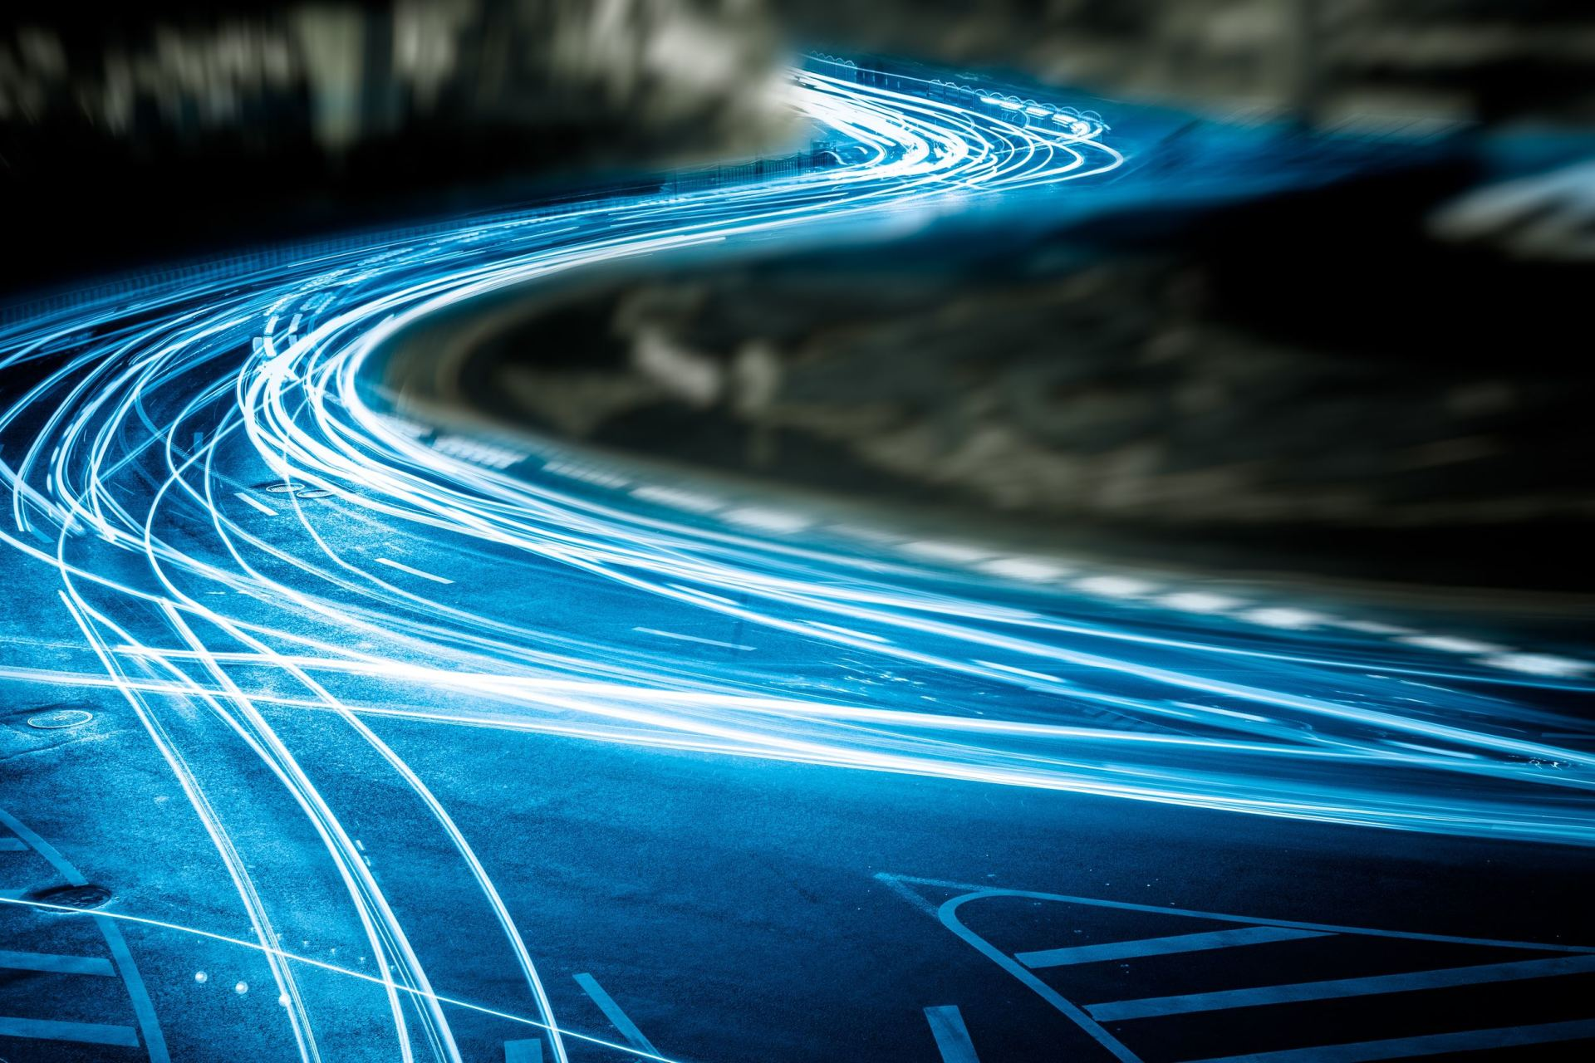
Elektrėnų sav.
Semeliškių gimnazija
VIDUTINIS GREITIS
Parengė: 8 klasės mokinė
Simona Vėželytė
Mokytoja: Snieguolė Klimovičienė
2017

Slide 2
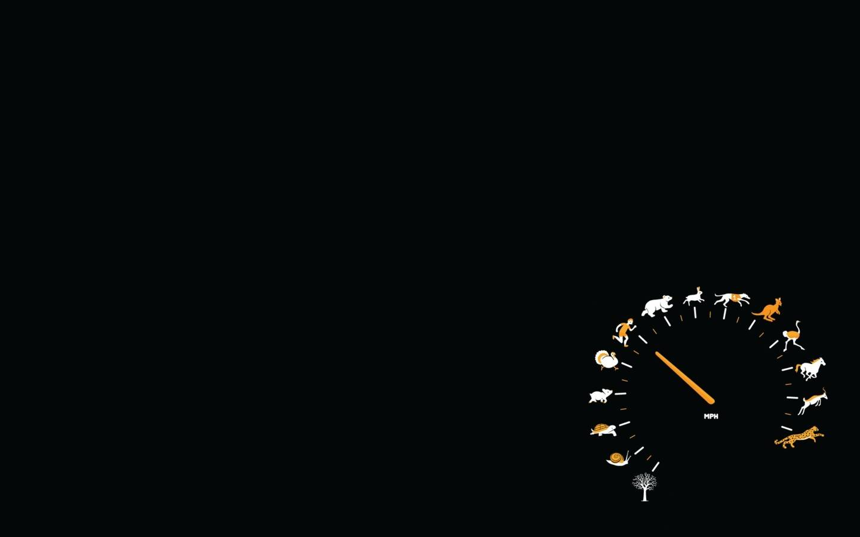
Turinys
Momentinis greitis
Vidutinis greitis
Tiesiaeigis tolyginis judėjimas
Tiesiaeigis netolyginis judėjimas
Uždavinių sprendimo pavyzdžiai
1 bandymas
2 bandymas
3 bandymas
Tai įdomu
Testas

Slide 3

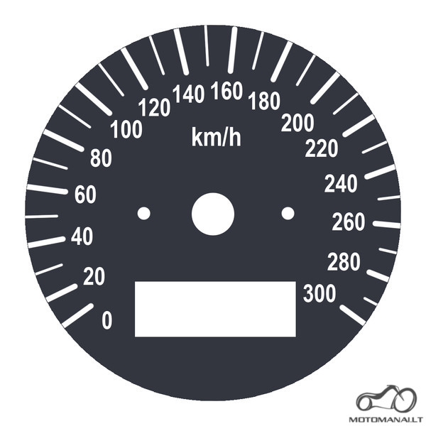
Momentinis greitis
Greitis tam tikru važiavimo momentu vadinamas momentiniu greičiu.
Transporto priemonių greičiui matuoti naudojami prietaisai, kurie vadinami spidometrais (angl. speed-greitis + gr. metron-matas).

Slide 4


Vidutinis greitis
Gyvenime daugiausia matome kūnus, judančius ne pastoviu, o kintamu greičiu. Todėl dažniausiai kalbame apie vidutinį greitį.
Skaičiuodami vidutinį greitį, kūno nueitą kelią dalijame iš laiko, per kurį tas kelias buvo nueitas:
$$vidutinis greitis=\frac{nueitas kelias}{laikas}$$
$V_{vid.}$= $\frac{s}{t}$ [ʋ] = 1 m/s

Slide 5

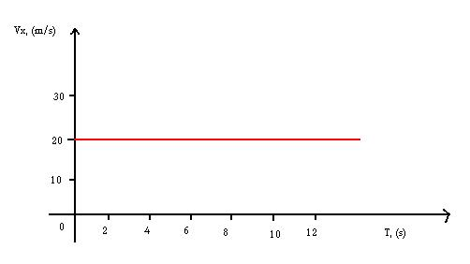
Tiesiaeigis tolyginis judėjimas
Taip vadinamas kūno judėjimas tiesiu keliu pastoviu greičiu.
Tiesiai ir tolygiai judančio kūno greitį pavaizduokime grafiškai:
Kūno greitis visą judėjimo laiką yra pastovus.

Slide 6

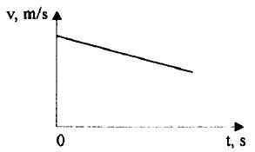
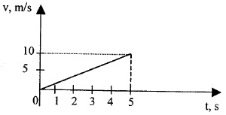
Tiesiaeigis netolyginis judėjimas
Taip vadinamas kūno judėjimas tiesiu keliu nepastoviu greičiu.
Tiesiai, bet netolygiai judančio kūno greitį pavaizduokime grafiškai:
Kūno greitis per lygius Kūno greitis per lygius laiko tarpus laiko tarpus padidėja tokiu pat dydžiu. sumažėja tokiu pat dydžiu.

Slide 7

Uždavinių sprendimo pavyzdžiai

Slide 8
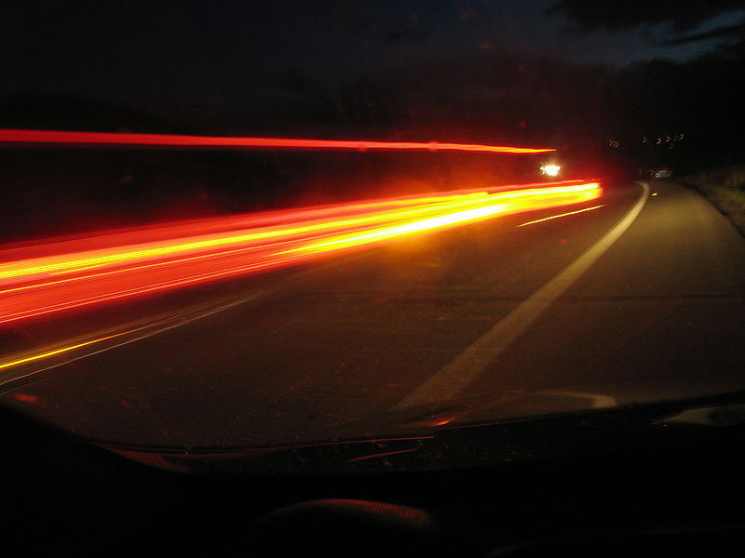

1.Autobusas važiuoja vidutiniu 20m/s greičiu. Kiek kartų didesnis greitis šiuolaikinio lenktyninio automobilio, jei jis važiuoja vidutiniu 360km/h greičiu? Suskaičiuokite a) m/s b) km/h.
Norint palyginti greičius, reikia greičio vienetus išreikšti vienoje matavimų sistemoje.
a) Lenktyninio automobilio greitį km/h išreiškiame m/s :
$V_{vid.1}$ $V_{vid.1}$= 20 m/s
$V_{vid.2}$ $V_{vid.2}$= 360 km/h

Slide 9


360 $\frac{km}{h}$ = 360$\frac{1000m}{3600s}=100 \frac{m}{s}$ $\frac{V_{vid.2}}{V_{vid.1}}=\frac{100 \frac{m}{s}}{20 \frac{m}{s}}=5$
b) Autobuso greitį išreiškiame km/h.
20$\frac{m}{s}$ = 20 $\frac{\frac{1}{1000}km}{\frac{1}{3600}h}=20\frac{3600km}{1000h}=72\frac{km}{h}$
$$\frac{V_{vid.2}}{V_{vid.1}}=\frac{360\frac{km}{h}}{72\frac{km}{h}}=5$$
Atsakymas: lenktyninio
automobilio greitis
didesnis 5 kartus

Slide 10
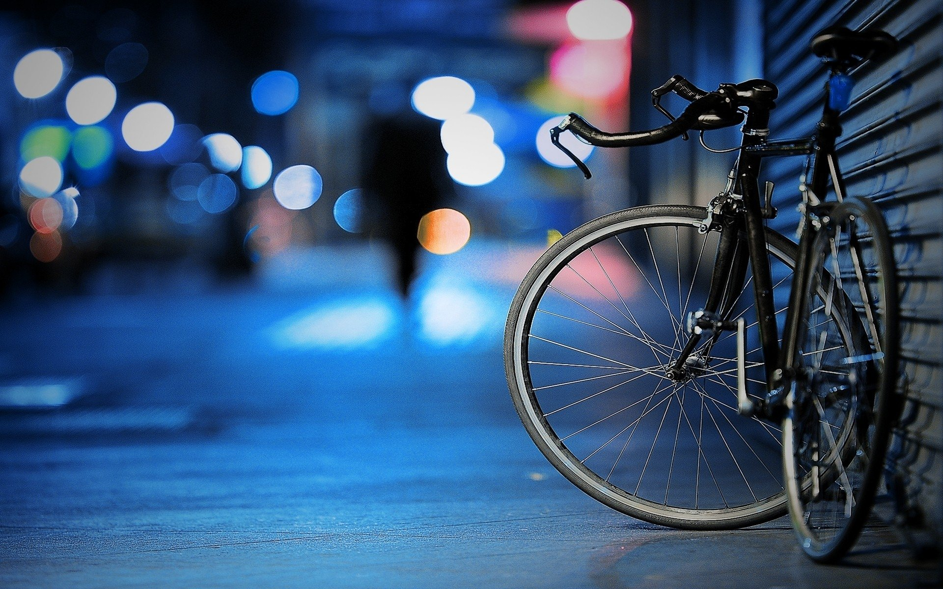
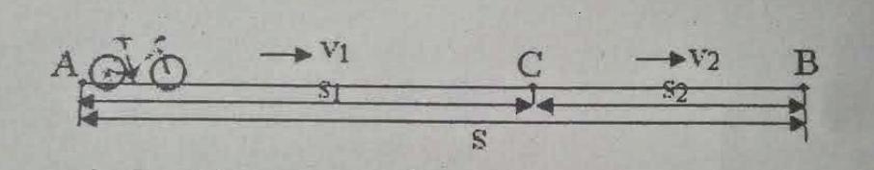

2. Berniukui dviračiu reikėjo nuvažiuoti 24 km. Jis 16km važiavo 12km/h greičiu , o pradūręs padangą stūmė dviratį 6km/h greičiu. Koks vidutinis berniuko greitis ?
$V_{vid.1}$ = 12 km/h =3,3 m/s
$V_{vid.}$ $V_{vid.2}$ = 6 km/h =1,6 m/s
s = 24 km = 24000 m
s1 = 16km = 16000 m

Slide 11



$V_{vid.}$= $\frac{s}{t}$
čia s-visas kelias, t- visas sugaištas laikas .
Visas kelias žinomas. Reikia rasti laiką $t_{1}$ – berniukas dviračiu važiavo $s_{1}$ atstumą ir laiką $t_{2}$– stūmė dviratį $s_{2}$ atstumą.
Iš greičio formulės
$V_{vid.1}$= $\frac{s_{1}}{t_{1}}$
ir
$V_{vid.2}$=$\frac{s_{2}}{t_{2}}=\frac{s−s_{1}}{t_{2}}$
Randame laikus t1 ir t2:
t1=$\frac{s_{1}}{V_{vid.1}}$ ; t2=$\frac{s−s_{1}}{V_{vid 2}}$
Visas sugaištas laikas:
t = t1 + t2
$V_{vid.}$= $\frac{sv_{1}v_{2}}{sv_{1}+s_{1}\left(v_{2}−v_{1}\right)}$
$V_{vid.}$= $\frac{24000∙3,3∙1,6}{24000∙3,3+16000∙\left(1,6−3,3\right)}$=2,5 m/s
Atsakymas: $V_{vid.}=$2,5 m/s

Slide 12

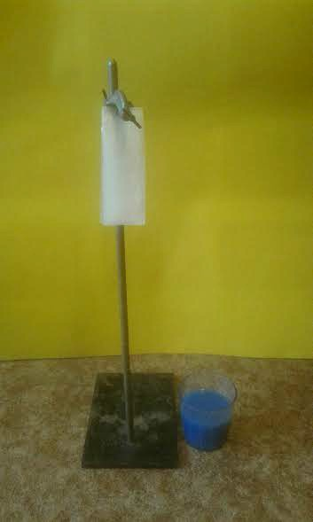
1 bandymas
Priemonės: Stiklinė su dažytu vandeniu, sugeriamasis popierius, liniuotė, laikrodis, stovas.
Užduotis: Apskaičiuoti, kokiu vidutiniu greičiu dažytas vanduo drėkina sugeriamąjį popierių.

Slide 13
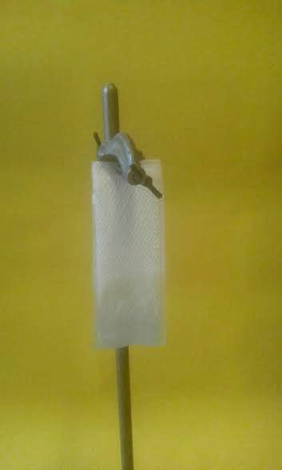

t= 16,03s
s=0,09m $V_{vid.}$= $\frac{s}{t}$ = $\frac{0,09}{16,03}$ = 0,005 m/s

Slide 14
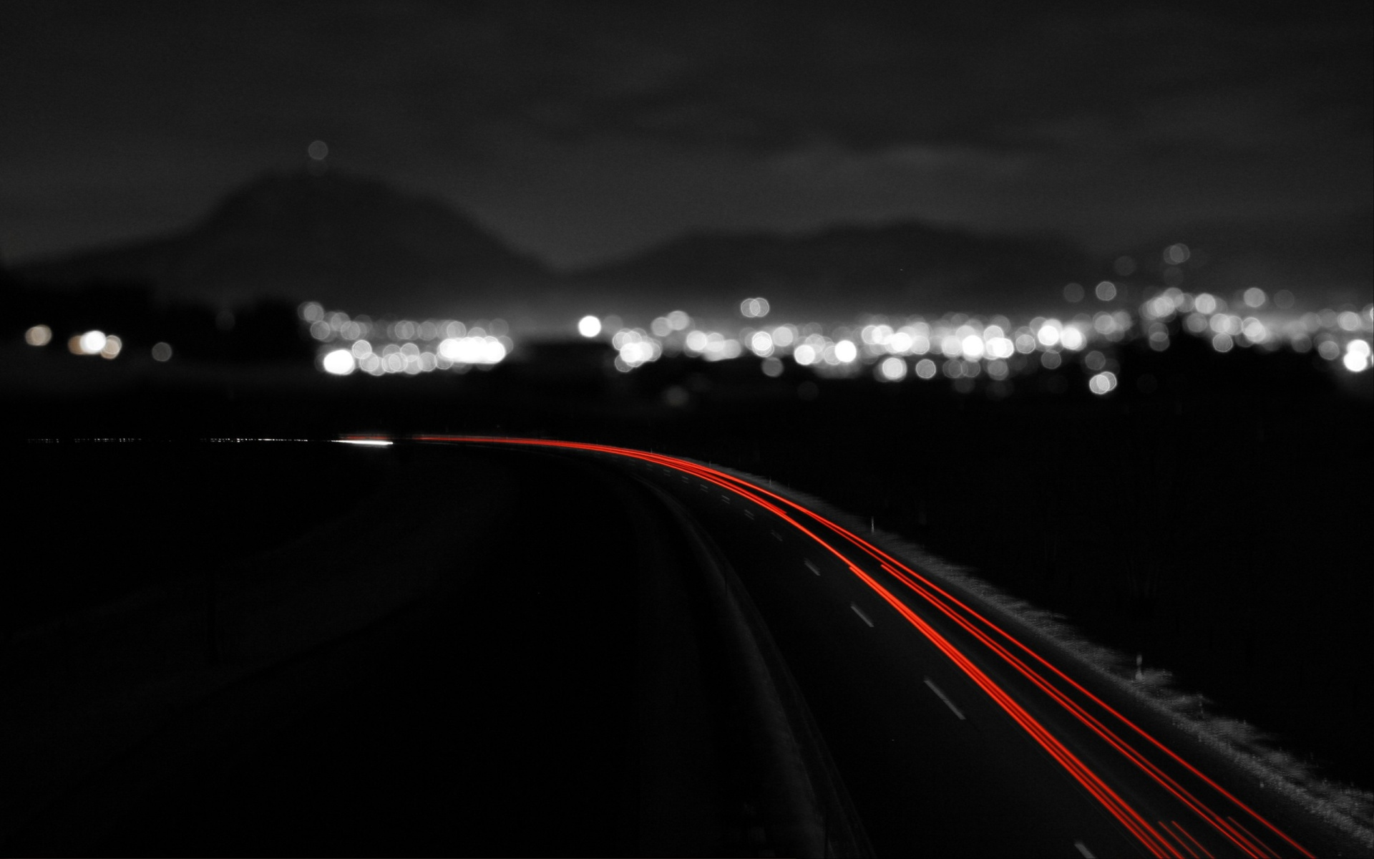
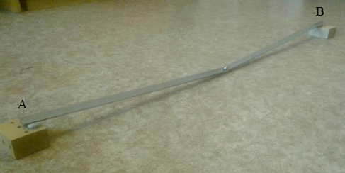
2 bandymas
Priemonės: 2 loveliai, 2 kaladėlės, sekundometras, demonstracinė liniuotė.
Užduotis: Paleisti rutuliuką iš taško A. Apskaičiuoti vidutinį greitį, kuriuo rutuliukas juda loveliu iki taško B.

Slide 15

t= 4,28s
s= 1,06m
$V_{vid.}$ = $\frac{s}{t}$ = $\frac{1,06}{4,28}$ = 24,76 m/s

Slide 16

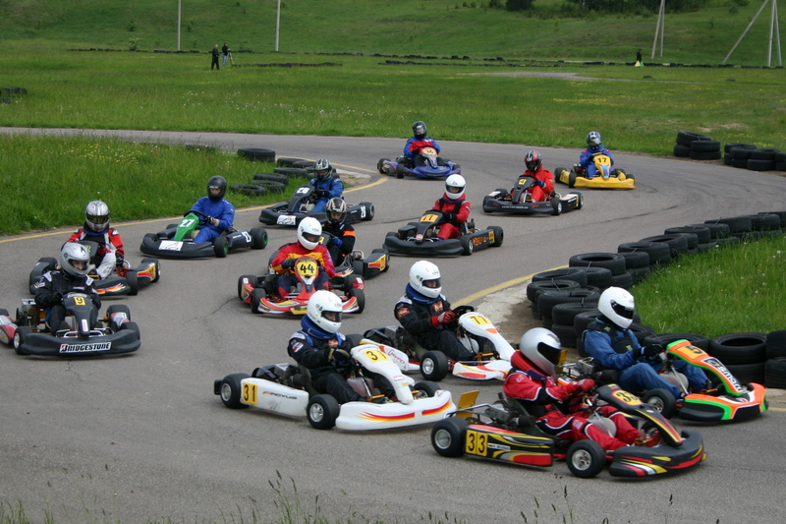
3 bandymas
Situacija: netradicinė pamoka Aukštadvario kartodrome.
Užduotis: apskaičiuoti kartingo vidutinį greitį kiekviename rate ir visame kelyje.
Trasos ilgis s= 1330m

Slide 17


Važiavimo greitis:
1 ratas $t_{1}$=4,29 min.=269s
2 ratas $t_{2}$=2,24 min.=144s
3 ratas $t_{3}$=2,00 min.=120s
4 ratas $t_{4}$=1,47 min.= 107s
5 ratas $t_{5}$=1,39 min.= 99s
1 ratas $V_{vid.1}$= $\frac{s}{t_{1}}$ = $\frac{1330}{269}$ = 5m/s = 18 km/h
2 ratas $V_{vid.2}$= $\frac{s}{t_{2}}$ = $\frac{1330}{144}$ = 9,2m/s = 33,12 km/h
3 ratas $V_{vid.3}$= $\frac{s}{t_{3}}$ = $\frac{1330}{120}$ = 11,08m/s = 39,8 km/h
4 ratas $V_{vid.4}$= $\frac{s}{t_{4}}$ = $\frac{1330}{107}$ = 12,5m/s =45 km/h
5 ratas $V_{vid.5}$= $\frac{s}{t_{5}}$ = $\frac{1330}{99}$ = 13,5m/s =48,6 km/h

Slide 18

Vidutinis kartingo greitis visame kelyje:
$V_{vid.}=\frac{s_{1}+s_{2}+s_{3}+s_{4}+s_{5}}{t_{1}+t_{2}+t_{3}+t_{4}+t_{5}}=\frac{5·s}{t_{1}+t_{2}+t_{3}+t_{4}+t_{5}}=\frac{5·1330}{269+144+120+107+99}$=
=$\frac{5·1330}{739}$=$\frac{6650}{739}$=9 m/s = 32,4 km/h
Ats. vidutinis kartingo greitis visame kelyje 32,4 km/h.

Slide 19
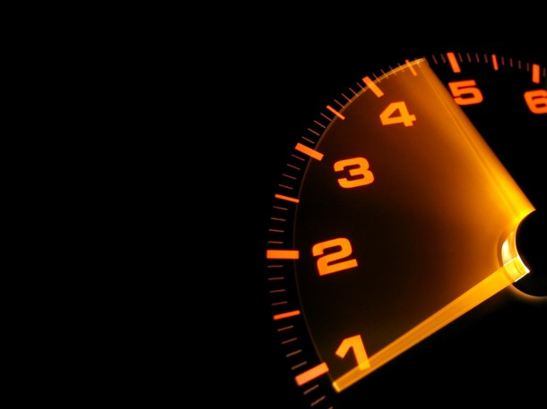
TAI ĮDOMU !
Kokiu vidutiniu greičiu judame?
Bėgikas distanciją nubėga apie 7 m/s greičiu;
Žmogus eina apie 1,5 m/s greičiu;
Sraigės greitis- 1,5 mm/s arba 5,4 m/h, tai yra tūkstantį kartų mažesnis už einančio žmogaus vidutinį greitį;
Vėžlys juda 70 m/h greičiu;

Slide 20
Žmogus lengvai aplenkia daugumos lygumų upių tėkmę ir nedaug atsilieka nuo vidutinio vėjo (5,5-7,9 m/s);
Žmogus sugeba “pralenkti vėją”, bet su muse, skrendančia 5 m/s greičiu, jis gali varžytis tik šliuoždamas slidėmis;
Kiškio ar medžioklinio šuns žmogus nepavys net jodamas arkliu (bėgančio kiškio greitis- 16,7 m/s, medžioklinio šuns- 18 m/s).

Slide 21
Testas

Slide 22
1. Ką rodo spidometras važiuojant automobiliu?
Vidutinį greitį;
Nuvažiuotą kelią;
Greitį tam tikru laiko momentu.

Slide 23
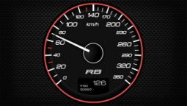
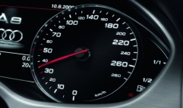
2. Kuris automobilis (1 ar 2) nuvažiuos toliau per 1 h?
1 automobilis 2 automobilis
1 automobilis;
2 automobilis;
Abu vienodai.

Slide 24
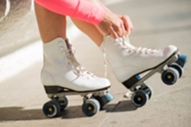
3.Paulina su riedučiais rieda į mokyklą. Norint apskaičiuoti jos vidutinį greitį reikia:
Kelią padalinti iš laiko;
Laiką padalinti iš kelio;
Kelią padauginti iš laiko.

Slide 25
4. Kūno judėjimą tiesiu keliu pastoviu greičiu vadiname:
Tiesiaeigiu netolyginiu;
Tiesiaeigiu tolyginiu;
Tiesiaeigiu.

Slide 26
5.Koks yra laisvai krintančio akmens judėjimas?
Tiesiaeigis tolyginis;
Tiesiaeigis netolyginis;
Judėjimo pradžioje- lėtėjantis, pabaigoje- greitėjantis.

Slide 27
6. Kokių matavimo prietaisų reikės norint apskaičiuoti vidutinį žmogaus greitį?
Matavimo juostos ir termometro;
Chronometro ir spidometro;
Matavimo juostos ir chronometro.

Slide 28
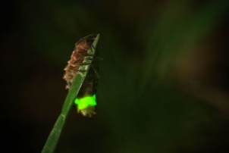
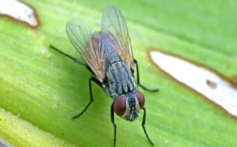
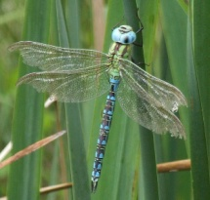
7.Kurio iš šių vabzdžių vidutinis greitis didžiausias?
Jonvabalis 30 cm/s Musė 18km/h Laumžirgis 26m/s
Jonvabalio;
Musės;
Laumžirgio.

Slide 29
8.Kokiu vidutiniu greičiu važiuoja automobilis, jei per 30 min jis nuvažiuoja 36 km?
1,2 m/s;
72 km/h;
36 km/h.

Slide 30
9.Kaip kinta kamuolio greitis, kai jis juda tiesiai ir tolygiai?
Nekinta;
Didėja;
Mažėja.

Slide 31
10. Kokį kelią per 2 val nuvažiavo traukinys, važiuodamas vidutiniu 72 km/h greičiu?
144 km;
108 km;
36 km.

Slide 32
ATSAKYMAI
c
a
a
b
b
c
c
b
a
a

Slide 33
Informacijos šaltiniai
-Vladas Valentinavičius. 8 – os klasės fizikos vadovėlis, 2004.
- “Fizikos įdomieji eksperimentiniai uždaviniai”, Šiauliai, 1998.
- „Fizikos skaitiniai“, Kaunas , 1990.
-www.wikipedia.org

